Slide 1
Проект «AkraMarket»
Выполнил
Иващенко Сергей

Slide 2
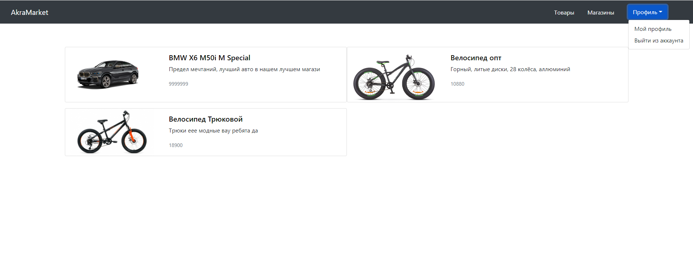
Общие сведения о проекте
Проект – сайт, маркет-плейс

Slide 3
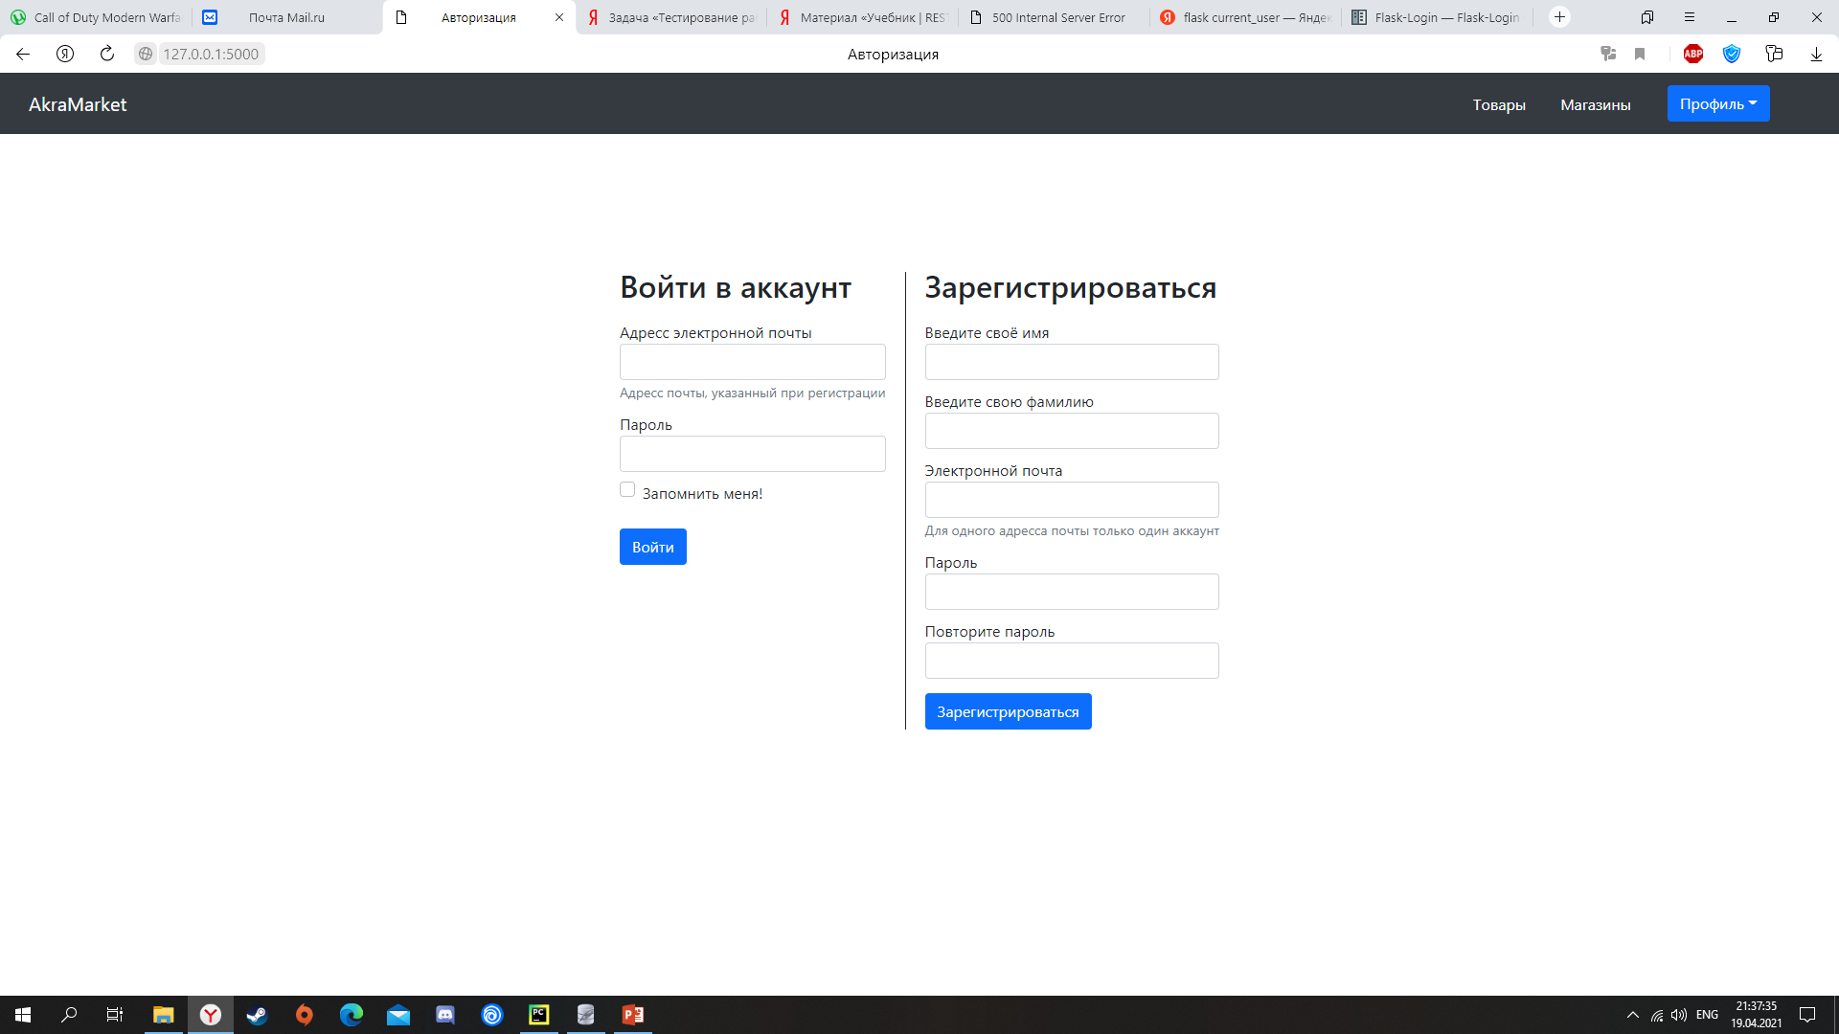
Регистрация \ Вход в аккаунт

Slide 4
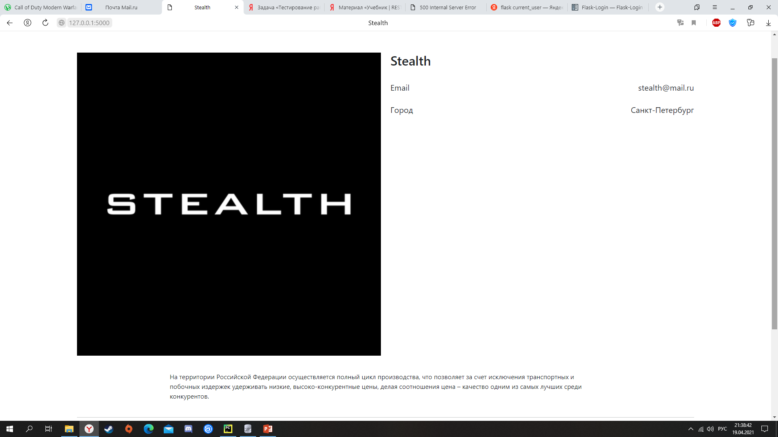
Свой магазин

Slide 5
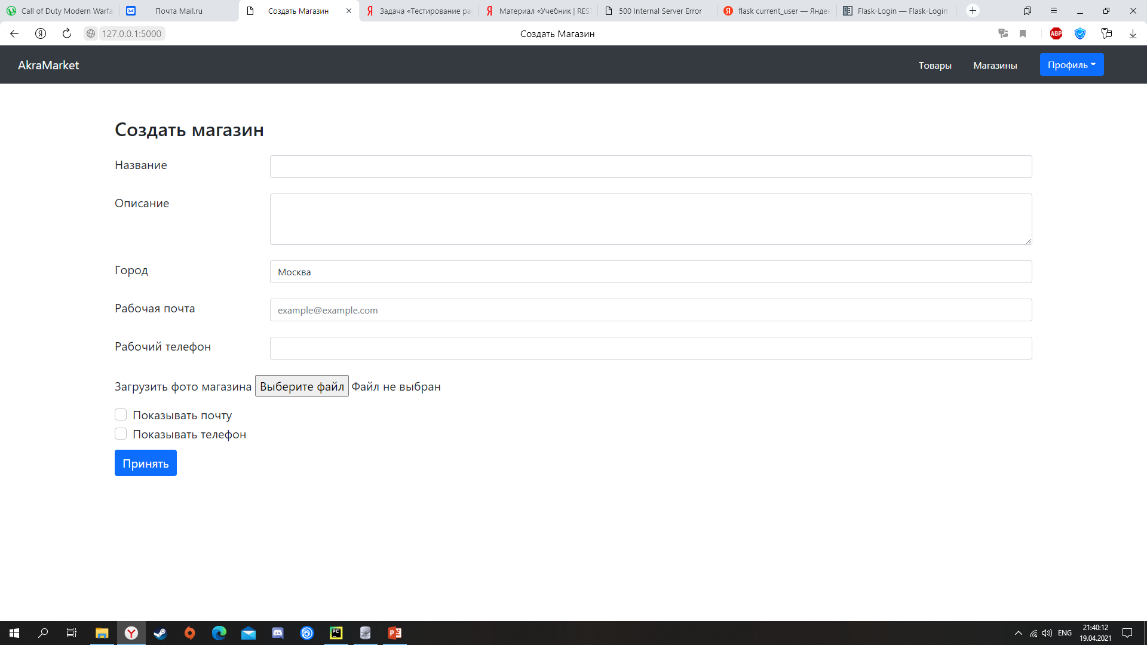
Создание своего магазина

Slide 6
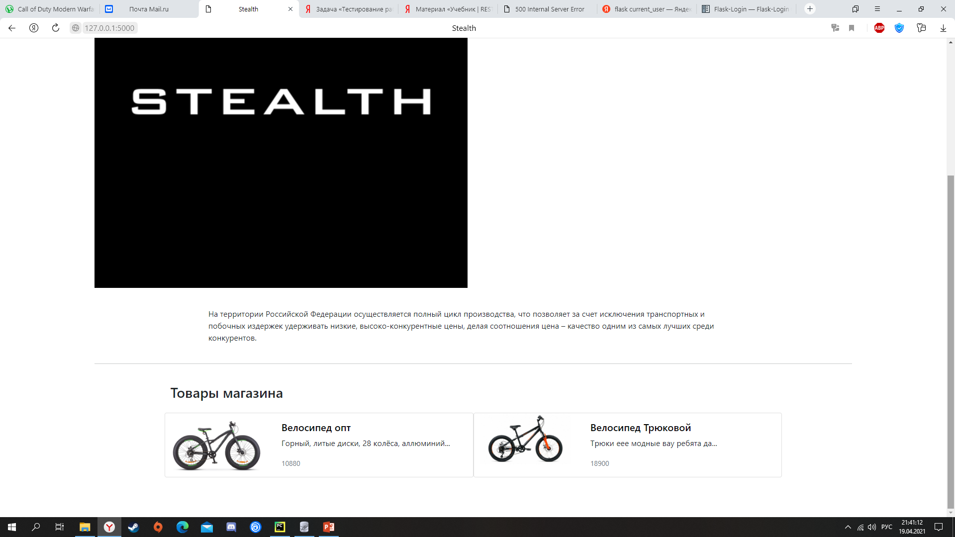
Товары от магазина

Slide 7
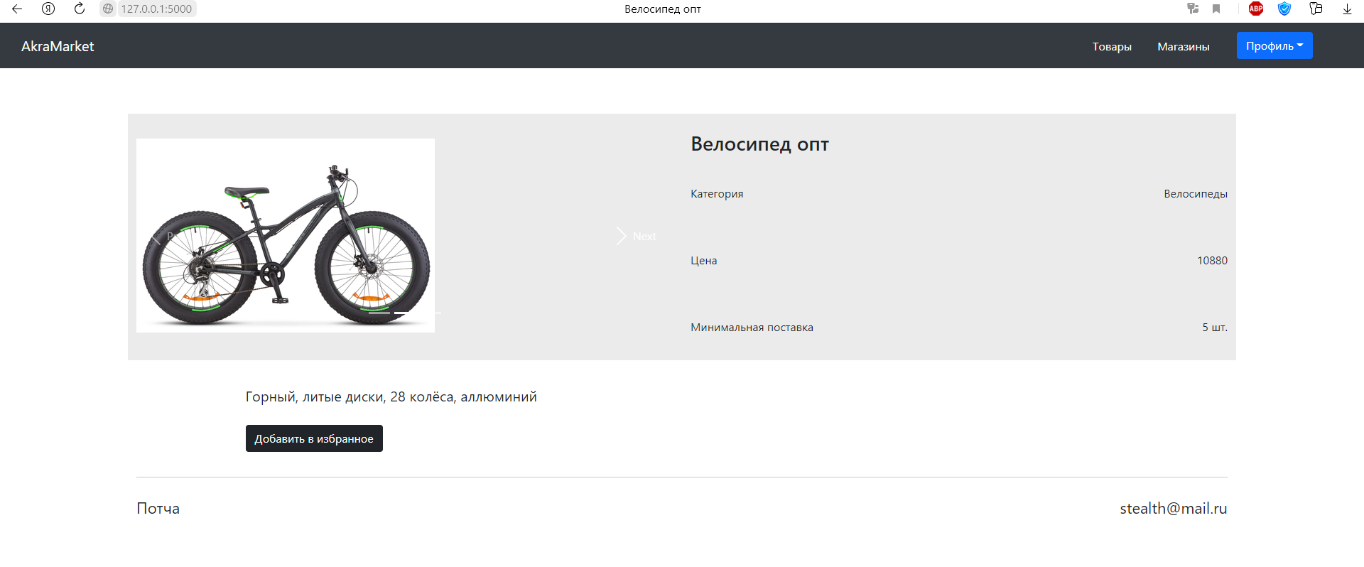
Товары от магазина

Slide 8
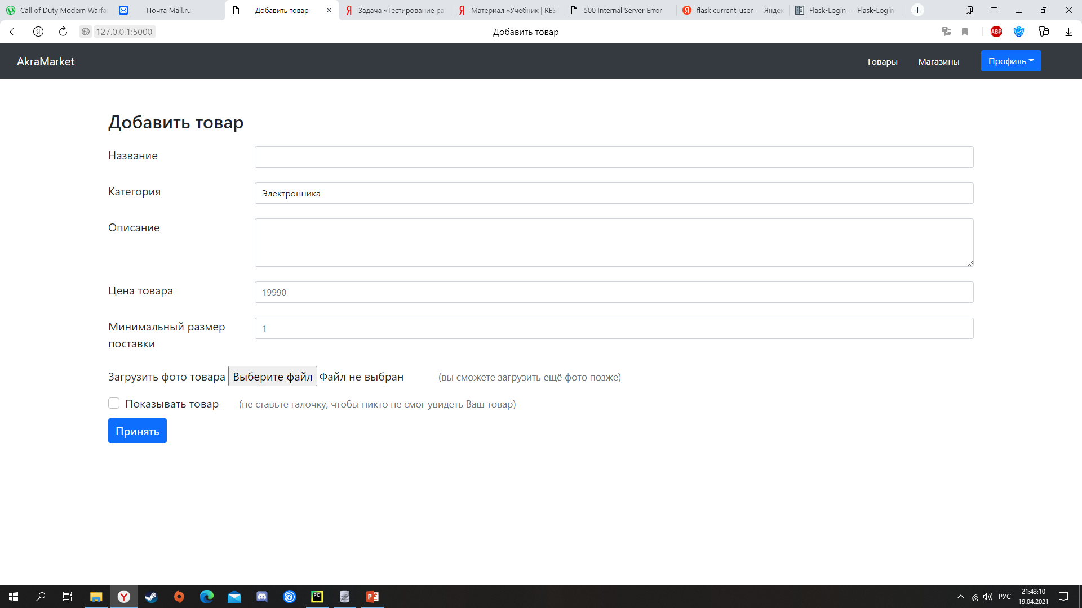
Создание товара

Slide 9
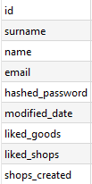
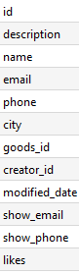
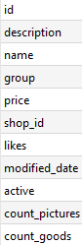
База данных
Пользователь (User)
Магазин (Shop)
Товар (Good)

